Slide 1


配對交易模型比較暨績效分析與運用神經網路對選擇權定價之探討
指導教授：戴天時 教授
研究生：游竣瑜

Slide 2


目 錄
01.
研究問題與方法、實驗結果
(1)
配對交易模型比較暨績效分析
i.
更加精確的共整合模型是否能夠提升交易績效 ?
ii.
避開尾盤集合競價是否能夠提升交易績效 ?
iii.
提升最大交易張數是否能夠提升交易績效 ?
iv.
比較白噪音測試的套件參數會如何影響績效
v.
加入Forbenius範數收斂法是否能夠提升績效 ?
$$⋮$$
$$⋮$$

Slide 3


目 錄
01.
研究問題與方法、實驗結果
(1)
配對交易模型比較暨績效分析
$$⋮$$
$$⋮$$
vi.
依據香港某避險基金要求進行的實驗
(i)
在美股市場比較不同趨勢定態漸進式績效
(ii)
在日股市場進行參數及機制調整以優化績效
(2)
運用神經網路對選擇權定價之探討
02.
未來研究

Slide 4
01-1.
研究問題與方法

Slide 5
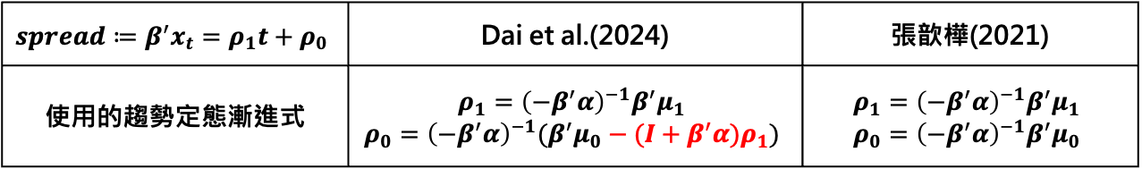
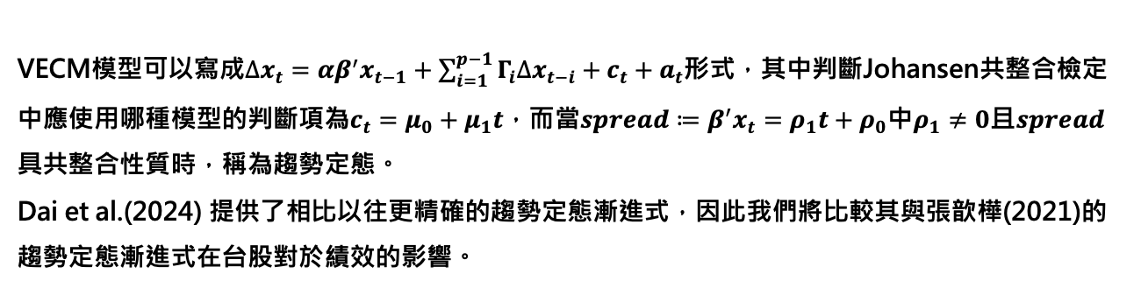
(1) 配對交易模型比較暨績效分析
前往實驗結果>>
i. 更加精確的共整合模型是否能夠提升交易績效 ?
VECM模型可以寫成$∆x_{t}=αβ^{′}x_{t−1}+\sum_{i=1}^{p−1}{Γ_{i}∆x_{t−i}+c_{t}+a_{t}}$形式，其中判斷Johansen共整合檢定中應使用哪種模型的判斷項為$c_{t}=μ_{0}+μ_{1}t$，而當${spread≔β}^{′}x_{t}=ρ_{1}t+ρ_{0}$中$ρ_{1}≠0$且$spread$具共整合性質時，稱為趨勢定態。
Dai et al.(2024) 提供了相比以往更精確的趨勢定態漸進式，因此我們將比較其與張歆樺(2021)的趨勢定態漸進式在台股對於績效的影響。
$${spread≔β}^{′}x_{t}=ρ_{1}t+ρ_{0}$$ | Dai et al.(2024) | 張歆樺(2021)
使用的趨勢定態漸進式 | $$ρ_{1}={\left(−β^{′}α\right)}^{−1}β^{′}μ_{1}$$ $$ρ_{0}={\left(−β^{′}α\right)}^{−1}(β^{′}μ_{0}−(I+β^{′}α)ρ_{1})$$ | $$ρ_{1}={\left(−β^{′}α\right)}^{−1}β^{′}μ_{1}$$ $$ρ_{0}={\left(−β^{′}α\right)}^{−1}β^{′}μ_{0}$$

Slide 6
(1) 配對交易模型比較暨績效分析
前往實驗結果>>
ii. 避開尾盤集合競價是否能夠提升交易績效 ?
由於台股在收盤前最後五分鐘有尾盤集合競價的機制，在尾盤集合競價期間，所有買賣單都會在最後五分鐘內被集中處理，而不是即時匹配成交。
我們猜想尾盤可能會因為湧入大量當沖投資人下的當日沖銷單，使得收盤價格受到影響而波動，進而偏離模型預測的價格，另外因為交易至尾盤的配對一定是強迫平倉，若將最後一筆價格納入交易期間，價格偏離會嚴重影響獲利。
因此我們將對交易策略在台股是否參與尾盤集合競價進行實驗，比較回測績效，驗證猜想是否正確。

Slide 7
(1) 配對交易模型比較暨績效分析
前往實驗結果>>
iii. 提升最大交易張數是否能夠提升交易績效 ?
張歆樺 (2021)與許修銘 (2023)都將最大交易張數限制設定為 5 張，但我們認為 5 張的交易上限會形成壓抑獲利的天花板，因此將透過 2015 年至 2022 年元大台灣 0050ETF 成分股資料設定新的最大交易張數限制，並透過回測實驗觀察台股交易績效的變化。
新的最大交易張數限制設定方法：
由於每日開盤後與收盤前的幾分鐘內交易量較不穩定，因此我們將每日最前 10 筆與最後 5 筆分鐘交易量剔除，然後取當日每分鐘交易量的平均值，再將 2015 年至 2022 年每日的平均每分鐘交易量取中位數(23張)作為新的最大交易張數限制。

Slide 8
(1) 配對交易模型比較暨績效分析
前往實驗結果>>
iv. 比較白噪音測試的套件參數會如何影響績效
張歆樺 (2021) 與許修銘 (2023) 皆有使用 Python Statsmodels 套件中用於白噪音檢定的函數 test_whiteness ( nlags = n )進行白噪音檢定，但由於此函數的限制，無法檢測 VAR 模型落後期
數為 n 的配對，最多僅能檢測至n-1，兩篇論文分別用不同方法解決此問題，方法如下。
nlags = 5，VAR(p=5) 的配對直接通過白噪音檢測 (張歆樺 (2021)版本)
nlags = 5，VAR(p=5) 的配對認定為未通過白噪音檢測
nlags = 6 (許修銘 (2023)版本)
我們將針對三種不同的設定進行實驗，觀察如何設定交易策略可以在台股獲得較好的回測績效。
(本論文設定與上述兩篇論文相同，僅交易 VAR 模型落後期數 p≤5 的配對)

Slide 9
(1) 配對交易模型比較暨績效分析
前往實驗結果>>
前往實驗結果>>
v. 加入Forbenius範數收斂法是否能夠提升績效 ?
除了上述提到的問題之外，我們也加入郭宏聖 (2022)中提到的 Forbenius 範數收斂法，觀察
Forbenius 範數收斂法是否能夠有效提升台股交易績效。
vi. 依據香港某避險基金要求進行的實驗
(i) 在美股市場比較不同趨勢定態漸進式績效
我們依據香港某避險基金要求，使用 2018 年 10 月 19 日至 2018 年 12 月 31 日他們所提供的 S&P500 成分股資料，進行(1)i.提及的比較趨勢定態漸進式的美股績效回測實驗。

Slide 10
(1) 配對交易模型比較暨績效分析
前往實驗結果>>
vi. 依據香港某避險基金要求進行的實驗
(ii) 在日股市場進行參數及機制調整以優化績效
日股市場的交易時段較特殊，為日本時間 09:00 至 11:30 以及 12:30 至 15:00 兩個時段，而中間的一個小時會休盤，導致這一小時發生的資訊將會在 12:30 開盤時集中反應，造成我們使用前 150 分鐘 (當天第一次開盤至第一次收盤) 估計的參數會在第二次開盤後失效，故不能
直接將兩個時段合併進行交易，只能使用其他方法提升交易績效。
我們將比較是否使用 ADF 檢測、是否採用 Forbenius 範數收斂法、是否使用 Cross times 篩選法、最大交易張數限制改變、及若交易張數超過最大交易張數限制的處理方法在日股績效回
測的差異。

Slide 11
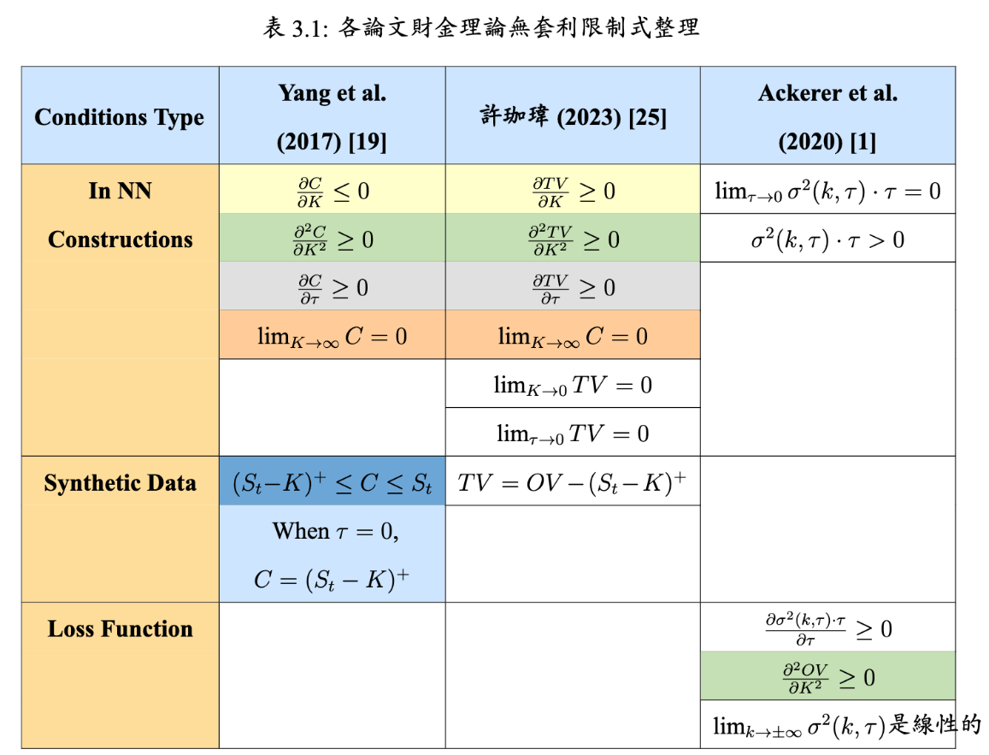
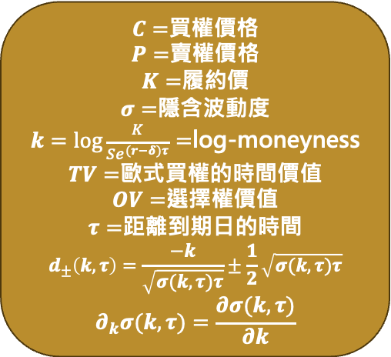
(2) 運用神經網路對選擇權定價之探討
我們首先整理多篇論文在使用財金理論無套利限制式時的方法 (如包含在 NN 架構中、使用模擬資
料、藉由損失函數控制) 與使用了哪些限制式，相同底色為等價限制式。
$C=$買權價格
$P=$賣權價格
$K=$履約價
$σ=$隱含波動度
$k=\log{\frac{K}{Se^{(r−δ)τ}}}=$log-moneyness
$TV=$歐式買權的時間價值
$OV=$選擇權價值
$τ=$距離到期日的時間
$$d_{±}\left(k,τ\right)=\frac{−k}{\sqrt{σ(k,τ)τ}}±\frac{1}{2}\sqrt{σ(k,τ)τ}$$
$$∂_{k}σ(k, τ)=\frac{∂σ(k,τ)}{∂k}$$

Slide 12
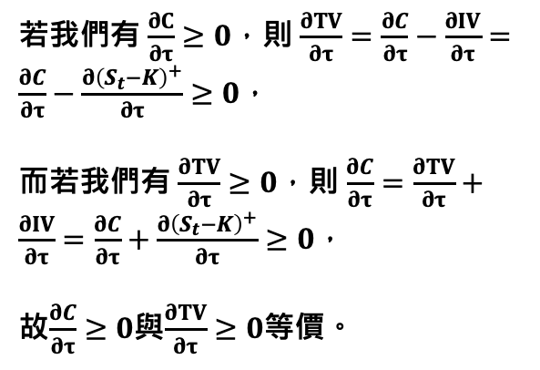
(2) 運用神經網路對選擇權定價之探討
我們首先整理多篇論文在使用財金理論無套利限制式時的方法 (如包含在 NN 架構中、使用模擬資
料、藉由損失函數控制) 與使用了哪些限制式，相同底色為等價限制式。
若我們有 $\frac{∂C}{∂τ}≥0$，則 $\frac{∂TV}{∂τ}=\frac{∂C}{∂τ}−\frac{∂IV}{∂τ}=\frac{∂C}{∂τ}−\frac{∂{\left(S_{t}−K\right)}^{+}}{∂τ}≥0$，
而若我們有 $\frac{∂TV}{∂τ}≥0$，則 $\frac{∂C}{∂τ}=\frac{∂TV}{∂τ}+\frac{∂IV}{∂τ}=\frac{∂C}{∂τ}+\frac{∂{\left(S_{t}−K\right)}^{+}}{∂τ}≥0$，
故$\frac{∂C}{∂τ}≥0$與$\frac{∂TV}{∂τ}≥0$等價。

Slide 13
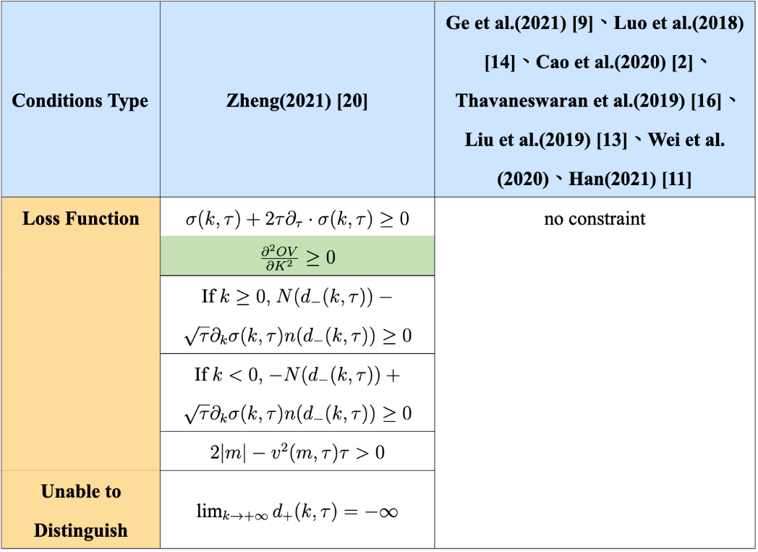
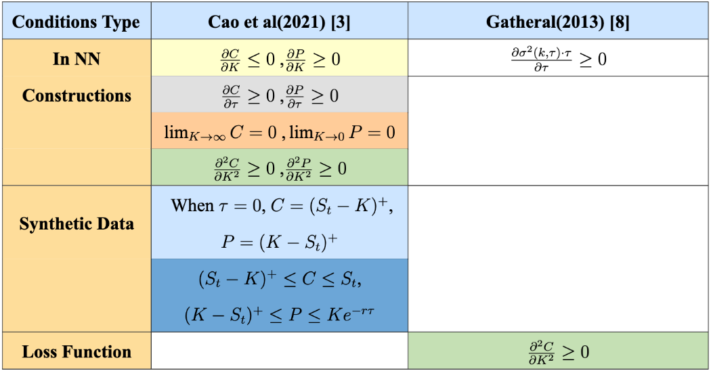
(2) 運用神經網路對選擇權定價之探討
我們首先整理多篇論文在使用財金理論無套利限制式時的方法 (如包含在 NN 架構中、使用模擬資
料、藉由損失函數控制) 與使用了哪些限制式。

Slide 14
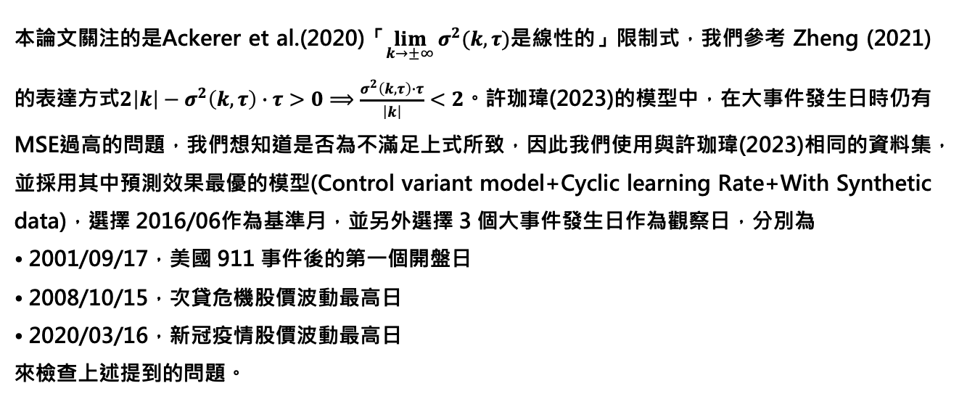
(2) 運用神經網路對選擇權定價之探討
前往實驗結果>>
本論文關注的是Ackerer et al.(2020)「$\lim_{k→±∞}{σ^{2}(k,τ)}$是線性的」限制式，我們參考 Zheng (2021)的表達方式$2\left|k\right|−σ^{2}\left(k,τ\right)∙τ>0⟹\frac{σ^{2}\left(k,τ\right)∙τ}{\left|k\right|}<2$。許珈瑋(2023)的模型中，在大事件發生日時仍有MSE過高的問題，我們想知道是否為不滿足上式所致，因此我們使用與許珈瑋(2023)相同的資料集，並採用其中預測效果最優的模型(Control variant model+Cyclic learning Rate+With Synthetic
data)，選擇 2016/06作為基準月，並另外選擇 3 個大事件發生日作為觀察日，分別為
• 2001/09/17，美國 911 事件後的第一個開盤日
• 2008/10/15，次貸危機股價波動最高日
• 2020/03/16，新冠疫情股價波動最高日
來檢查上述提到的問題。
有關於大事件發生日時模型會低估的實驗，詳見實驗結果，本頁先定義相關名詞。
低估率=當日價格被低估的選擇權種類數量/當日所有交易的選擇權種類數量
VIX 指數變化量=今天的 VIX 指數 − 昨天的 VIX 指數

Slide 15
01-2.
實驗結果

Slide 16
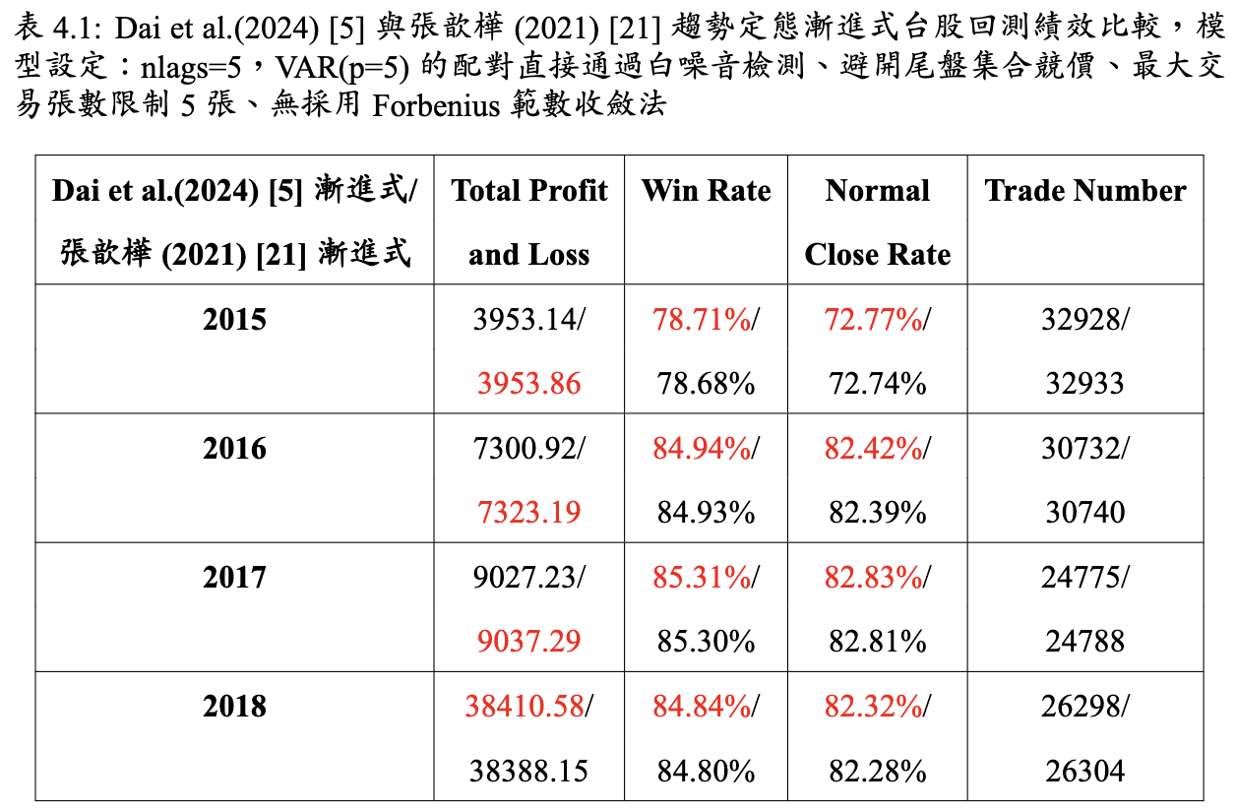
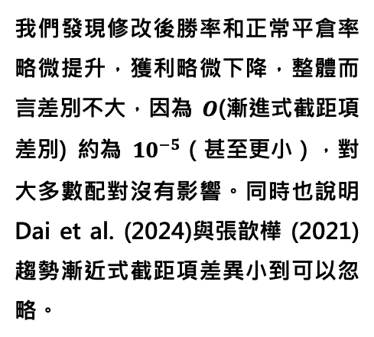
(1) 配對交易模型比較暨績效分析
<<返回目錄
i. 更加精確的共整合模型是否能夠提升交易績效 ?
我們發現修改後勝率和正常平倉率略微提升，獲利略微下降，整體而言差別不大，因為 $O$(漸進式截距項差別) 約為 ${10}^{−5}$（甚至更小），對大多數配對沒有影響。同時也說明 Dai et al. (2024)與張歆樺 (2021)趨勢漸近式截距項差異小到可以忽
略。

Slide 17
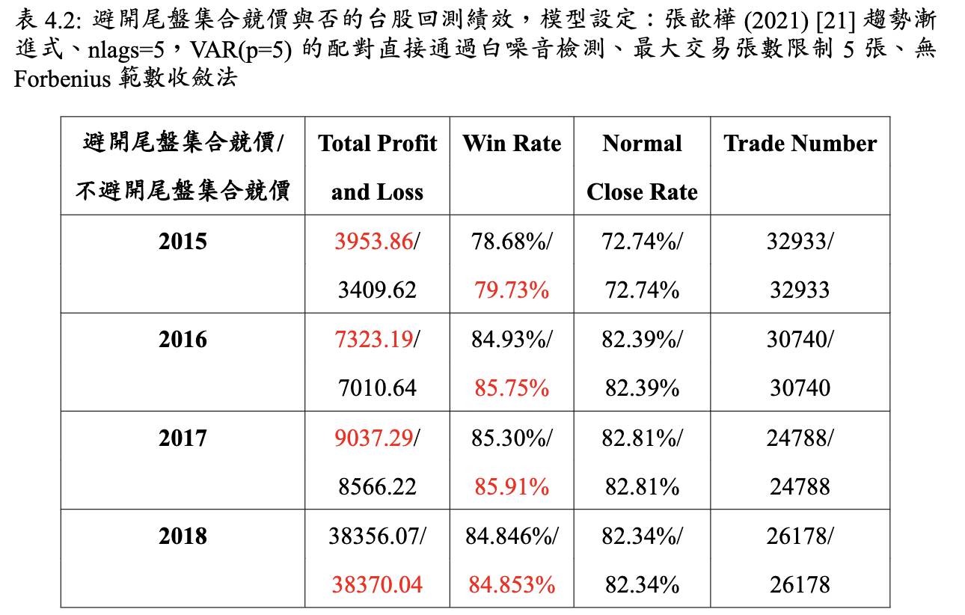
(1) 配對交易模型比較暨績效分析
ii. 避開尾盤集合競價是否能夠提升交易績效 ?
我們發現避開尾盤集合競價後獲利明顯提升，勝率略微下降，是因為有許多靠著尾盤價格偏離而勉強微獲利的配對轉為微損失，而多數發生較大損失的配對因為避開尾盤集合競價而能夠大幅降低損失量。

Slide 18
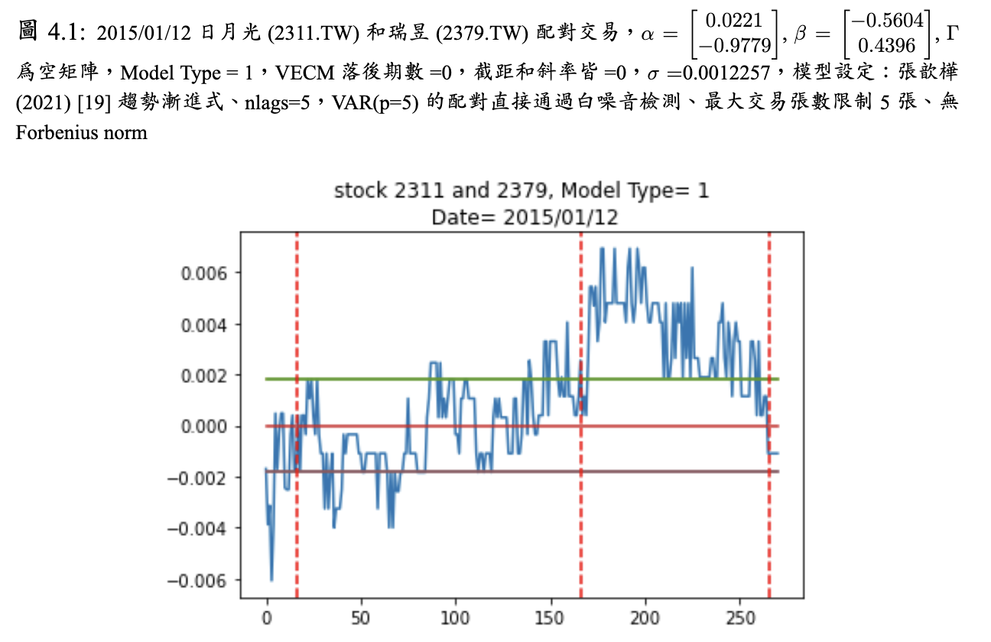
(1) 配對交易模型比較暨績效分析
ii. 避開尾盤集合競價是否能夠提升交易績效 ?
依靠尾盤價格偏離而勉強微獲利的配對轉為微損失
2015/01/12的日月光 (2311.TW) 和瑞昱 (2379.TW) 配對，由於這組配對為上開倉，因此只有當spread 回到均值或以下才能有正獲利，然而因為避開尾盤集合競價後，在尚未到達均值即強迫平倉，因此獲利為-0.079，反而是參與尾盤集合競價後，受價格波動影響導致價格突然下跌，剛好向下突破均值因
而獲得正報酬 0.52。
開倉

Slide 19
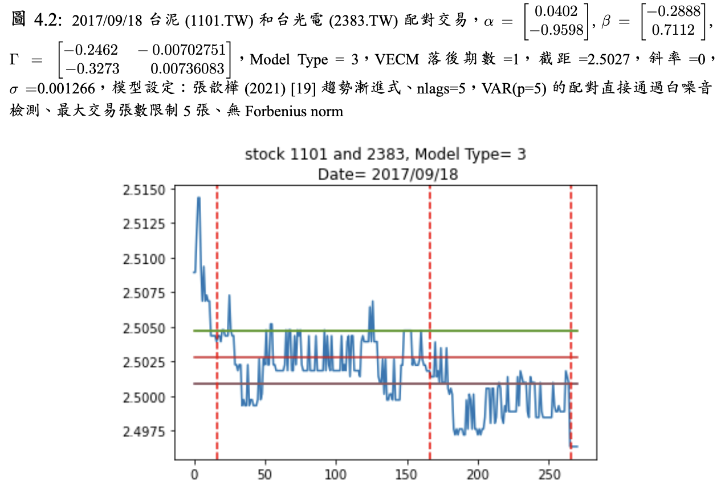
(1) 配對交易模型比較暨績效分析
<<返回目錄
ii. 避開尾盤集合競價是否能夠提升交易績效 ?
避開尾盤集合競價而能夠大幅降低損失量
2017/09/18的台泥(1101.TW)和台光電(2383.TW)配對，此配對為下開倉，因此spread需回到均值或以上才能有正獲利，然而若參與尾盤集合競價，因碰到尾盤價格突然下跌導致損失為3.3903，而若順利避開尾盤集合競價，則損失可降低為0.6448。
開倉

Slide 20
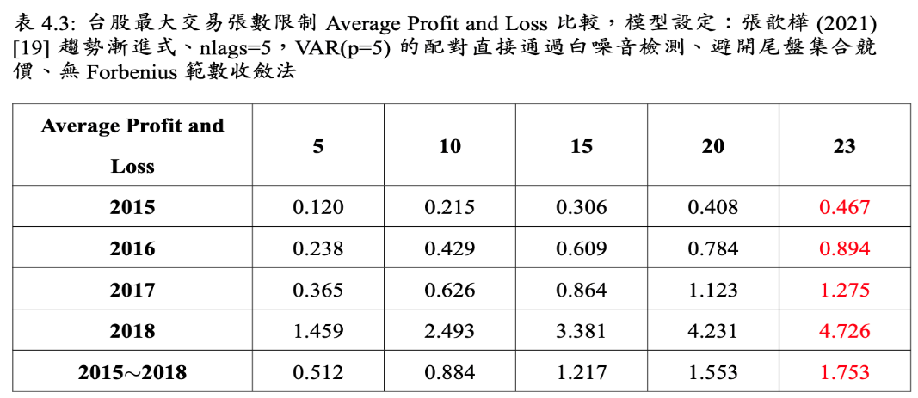
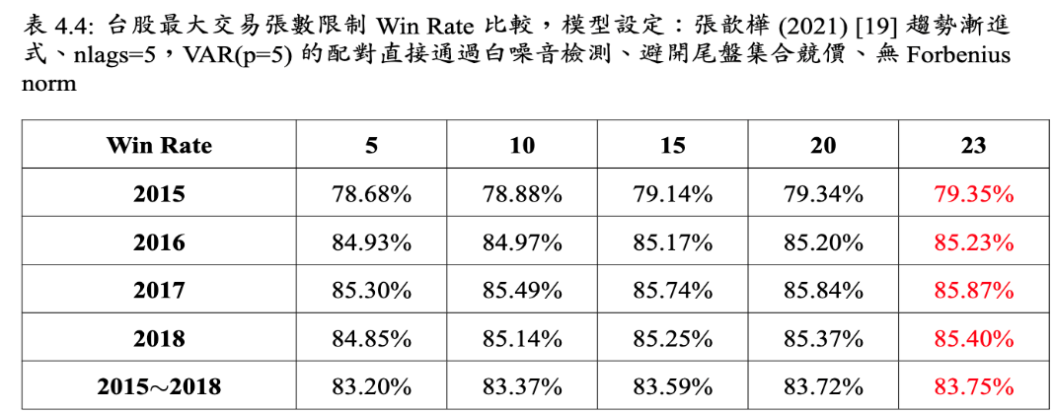
(1) 配對交易模型比較暨績效分析
iii. 提升最大交易張數是否能夠提升交易績效 ?
依照前面提到的作法所決定的最大交易張數限制為 23 張，因此本小節將針對最大交易張數限制為 5、10、15、20、23 張
進行台股回測績效比較。
實驗結果可以看出最大交易張數限制設定越高各方面績效越好，但受限於實際市場交易量情況，避免因為交易量過大而引響市場價格引發滑價，我們認為最大交易張數限制設定為日平均交易量之中位數的 23 張是一個綜合考量獲利能力與市場交易量
後較好的選項。

Slide 21
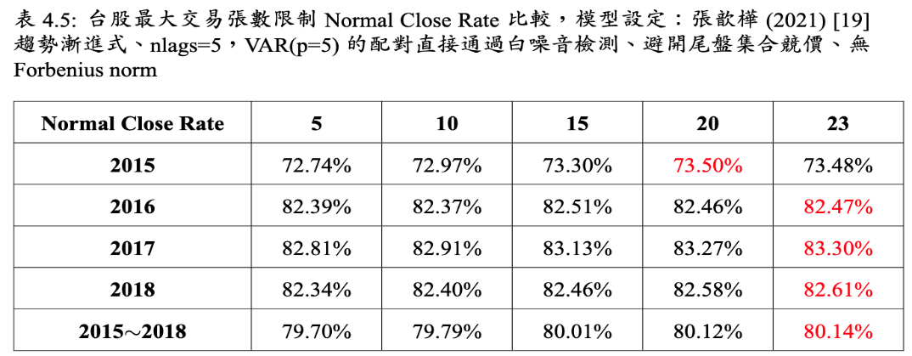
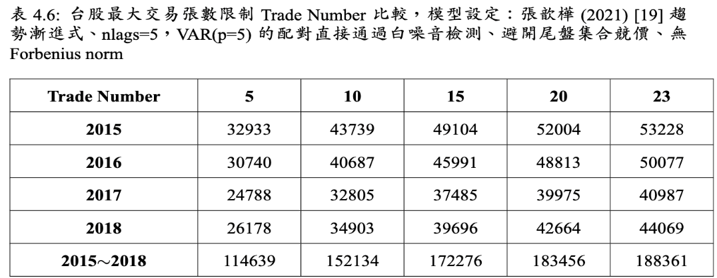
(1) 配對交易模型比較暨績效分析
<<返回目錄
iii. 提升最大交易張數是否能夠提升交易績效 ?
依照前面提到的作法所決定的最大交易張數限制為 23 張，因此本小節將針對最大交易張數限制為 5、10、15、20、23 張
進行台股回測績效比較。
實驗結果可以看出最大交易張數限制設定越高各方面績效越好，但受限於實際市場交易量情況，避免因為交易量過大而引響市場價格引發滑價，我們認為最大交易張數限制設定為日平均交易量之中位數的 23 張是一個綜合考量獲利能力與市場交易量
後較好的選項。

Slide 22
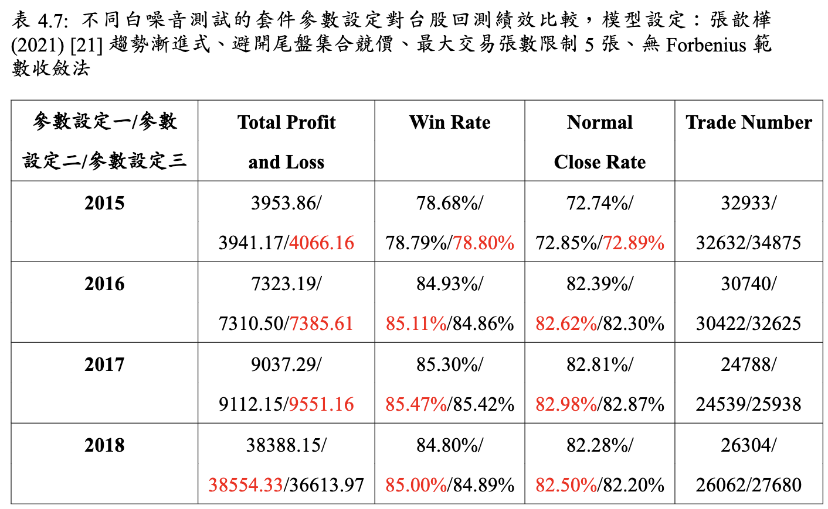
(1) 配對交易模型比較暨績效分析
<<返回目錄
iv. 比較白噪音測試的套件參數會如何影響績效
• 參數設定一：nlags = 5，VAR(p=5) 的配對直接通過白噪音檢測 (張歆樺 (2021)
版本)
• 參數設定二：nlags = 5，VAR(p=5) 的
配對認定為未通過白噪音檢測
• 參數設定三：nlags = 6 (許修銘(2023)
版本)
在大多數情況下，參數設定三可以得到較高的獲利，而參數設定二可以得到較高的勝率與正常平倉率。因此我們的結論為不論參數設定為何，都需要讓配對經過白噪音檢測，才能獲得
較好的回測績效。

Slide 23
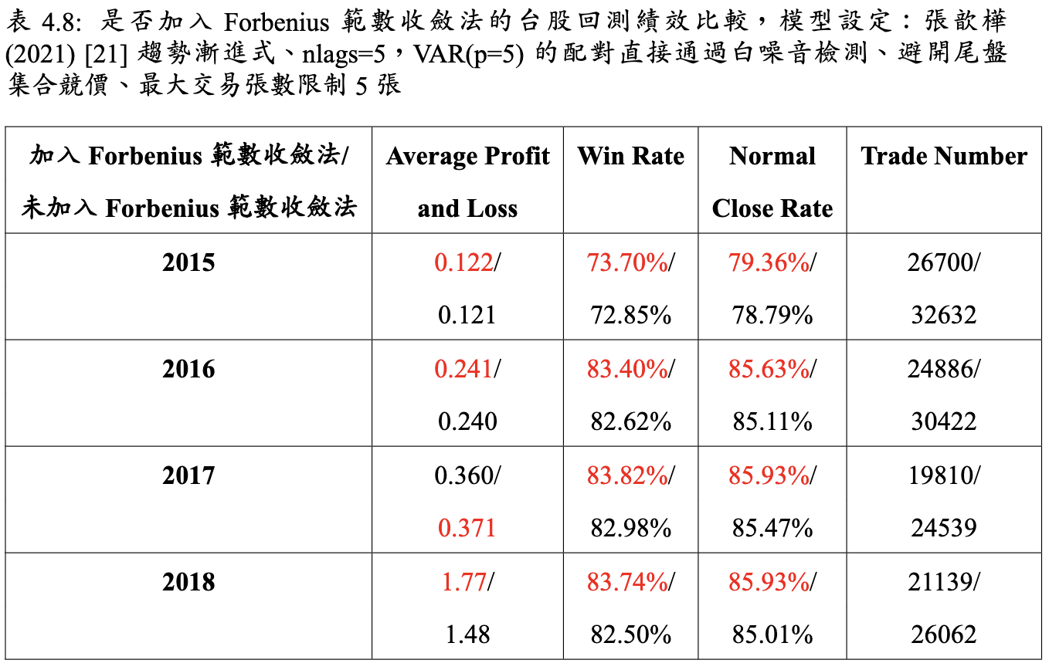
(1) 配對交易模型比較暨績效分析
<<返回目錄
v. 加入Forbenius範數收斂法是否能夠提升績效 ?
結果顯示勝率、正常平倉率皆有上升，Forbenius 範數收斂法旨在篩除共整合模型失效的配對，因此可以預期勝率與正常平倉率皆上升，但由於估計期中共整合模型失效的配對在交易期並不穩定，因此平均
獲利上升或下降都有可能。

Slide 24
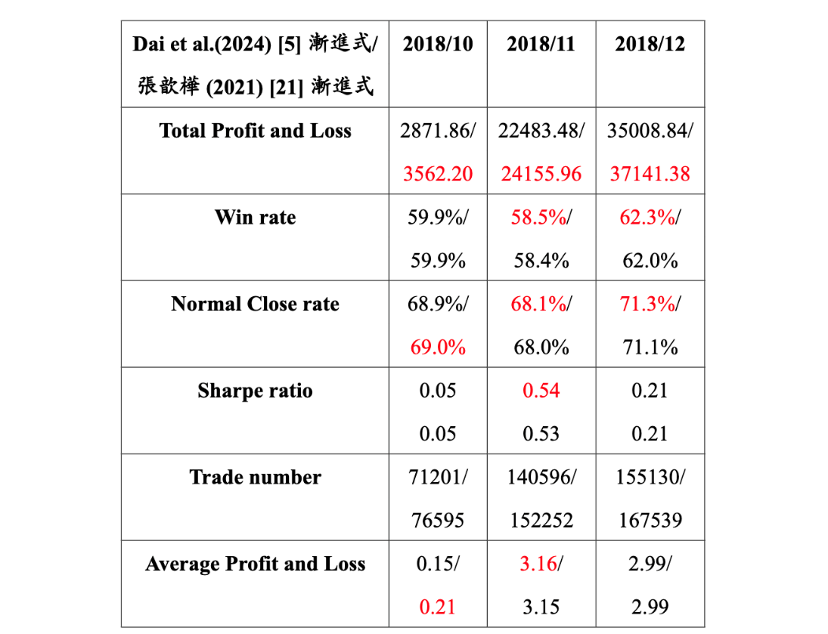
(1) 配對交易模型比較暨績效分析
<<返回目錄
vi. 依據香港某避險基金要求進行的實驗
(i) 在美股市場比較不同趨勢定態漸進式績效
我們發現修改後勝率和正常平倉率略微提升，這部分與台股的實驗結果相同，而平均獲利則較不一定，顯示改變漸進式後，雖然能預估得更加準確，但同時也讓美股原本能藉由張歆樺 (2021)些微偏離的漸近式獲利較多的配對減少
獲利。

Slide 25
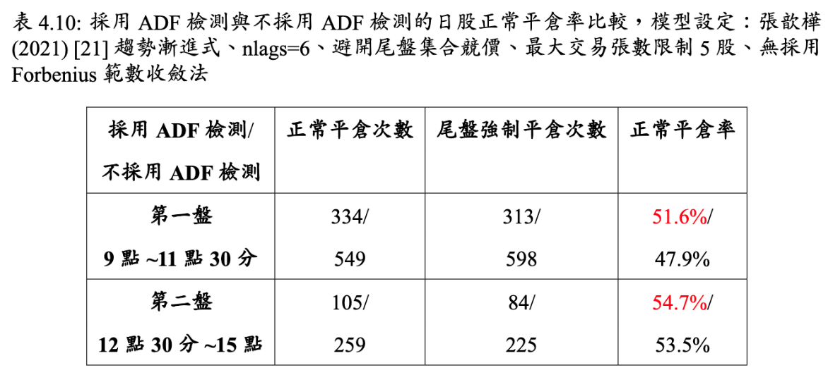
(1) 配對交易模型比較暨績效分析
vi. 依據香港某避險基金要求進行的實驗
(ii) 在日股市場進行參數及機制調整以優化績效
實驗結果顯示加入 ADF 檢測後，能夠有效提升正常平倉率，顯示採用 ADF 檢測能將交易張數整數化後spread 為非定態時間序列的配對刪除，降低持有配對至尾
盤的機率。

Slide 26
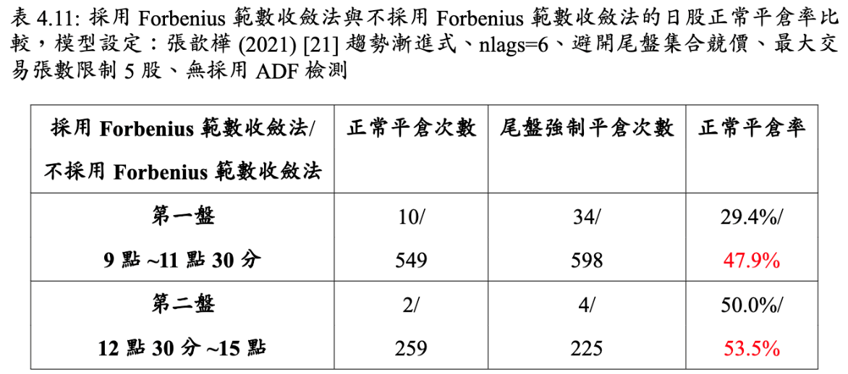
(1) 配對交易模型比較暨績效分析
vi. 依據香港某避險基金要求進行的實驗
(ii) 在日股市場進行參數及機制調整以優化績效
左表可以看出採用 Forbenius 範數收斂法後正常平倉率較低，我們認為日股受限於資料較少，且Forbenius 範數收斂法的篩選力道太大，因此在日股市場暫不建議
使用Forbenius 範數收斂法。

Slide 27
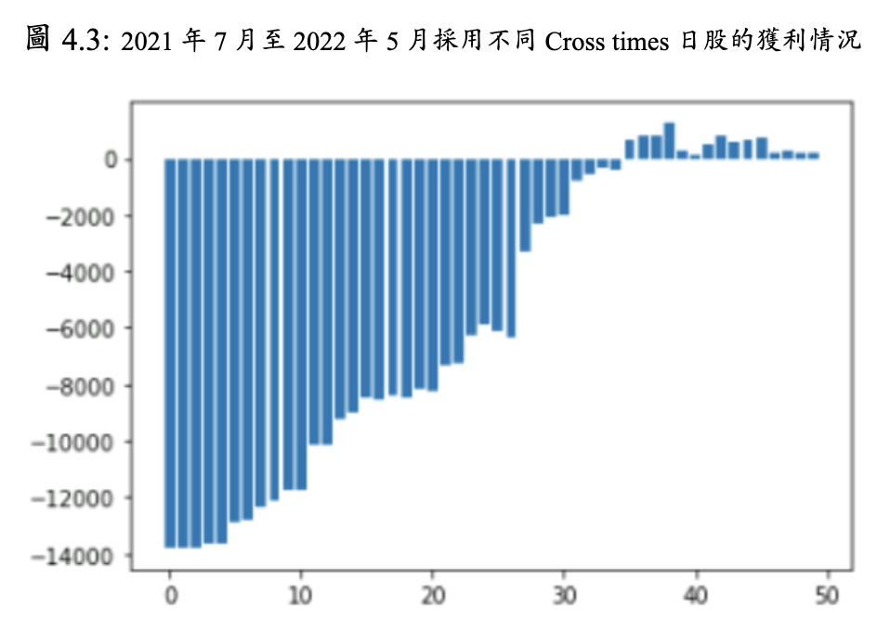
(1) 配對交易模型比較暨績效分析
vi. 依據香港某避險基金要求進行的實驗
(ii) 在日股市場進行參數及機制調整以優化績效
左圖可以看出當 Cross times 越多時，獲利將會隨之提升，直到最後交易量過少而降低。因此我們利用 2021 年 7 月至 2022 年 5 月作為觀察期，發現當 Cross times 設置為 39 次時，獲利可以最大化，此時獲利為 1244.34，我們再將 39 次 Cross times 作為標準觀察 2022 年 6 月的獲利，得到獲利為 614.05，故我們認為 39 次 Cross times 是較適合
日股市場的 Cross times 篩選法設定。

Slide 28
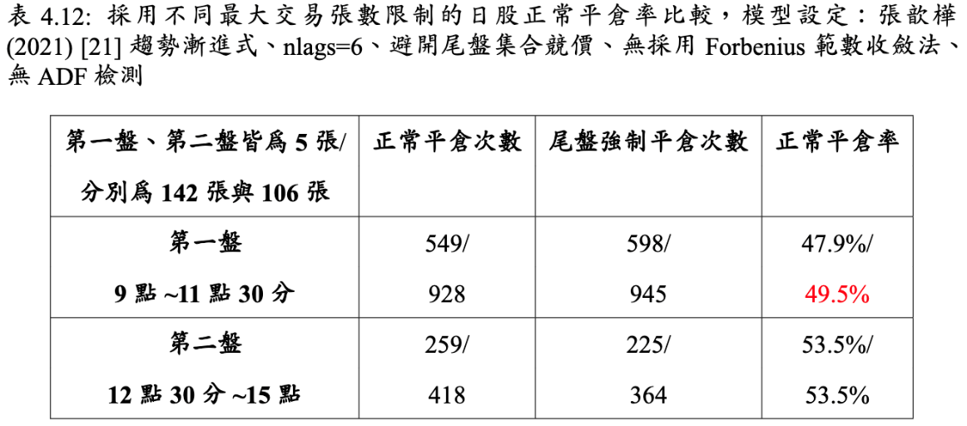
(1) 配對交易模型比較暨績效分析
vi. 依據香港某避險基金要求進行的實驗
(ii) 在日股市場進行參數及機制調整以優化績效
左表可以看出在日股市場使用平均交易量作為最大交易張數限制會降低正常平倉率，顯示日股不適合採用平均交易量作為最大交易
張數限制。

Slide 29
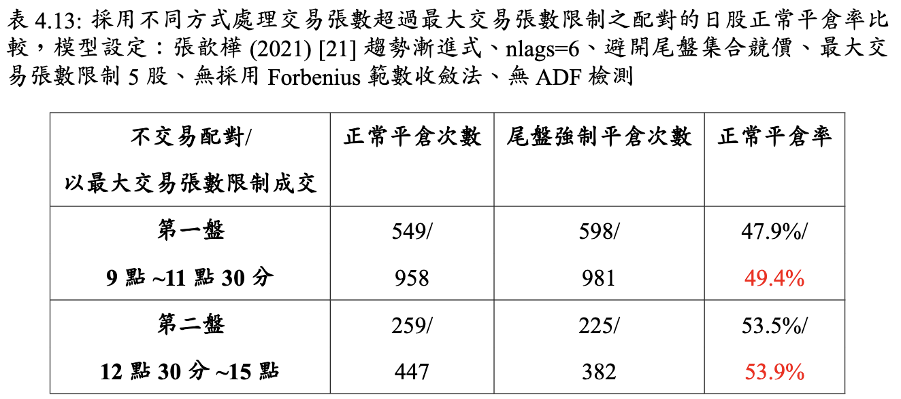
(1) 配對交易模型比較暨績效分析
<<返回目錄
vi. 依據香港某避險基金要求進行的實驗
(ii) 在日股市場進行參數及機制調整以優化績效
我們發現日股若以最大交易張數限制成交，可以獲得較高的正常平倉率，顯示日股配對交易張數若超過最大交易張數限制，應以最
大交易張數限制成交。

Slide 30
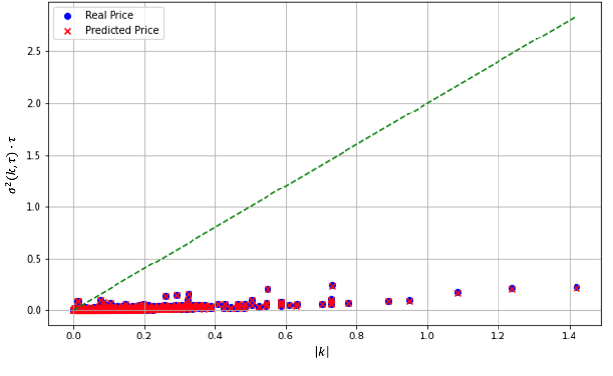
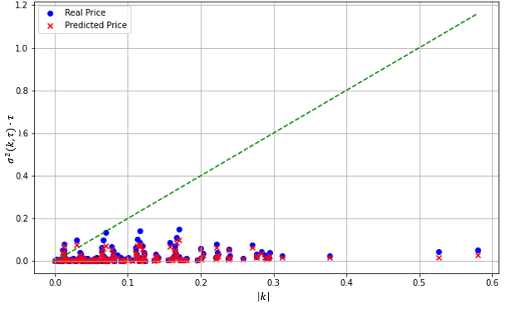
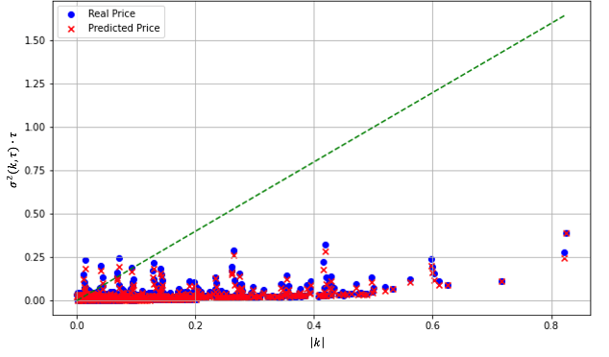
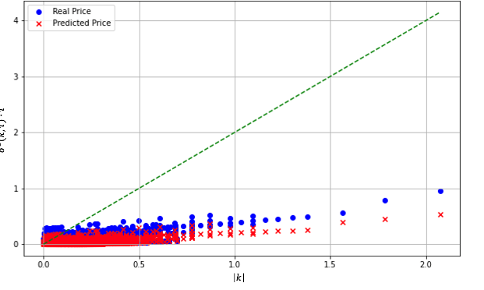

(2) 運用神經網路對選擇權定價之探討
首先我們觀察2016/06與三個大事件發生日是否滿足$\frac{σ^{2}\left(k,τ\right)∙τ}{\left|k\right|}<2$，由於篇幅限制，在基準月中我們任意取 2016/06/03為例，基準月其他日期皆有相同結果。下列圖為$\left|k\right|$與$σ^{2}\left(k,τ\right)τ$的關係圖，藍色圓點代表實際選擇權，
紅色叉叉為利用前五天選擇權價格所預測出來的選擇權，綠色虛線則是斜率為 2 的直線。
2016/06/03
2001/09/17
2008/10/15
2020/03/16

Slide 31
(2) 運用神經網路對選擇權定價之探討
我們發現不論是2016/06或是三個大事件發生日，皆滿足前述條件式，顯示大事件發生日的預測失準並不是因違反前述條件式導致。同時，我們發現另外一個問題，從圖中可以看出基準月時
模型能很好預測選擇權價格，但是當大事件發生時CV Model皆會低估選擇權價格。
2016/06/03
2001/09/17
2008/10/15
2020/03/16

Slide 32
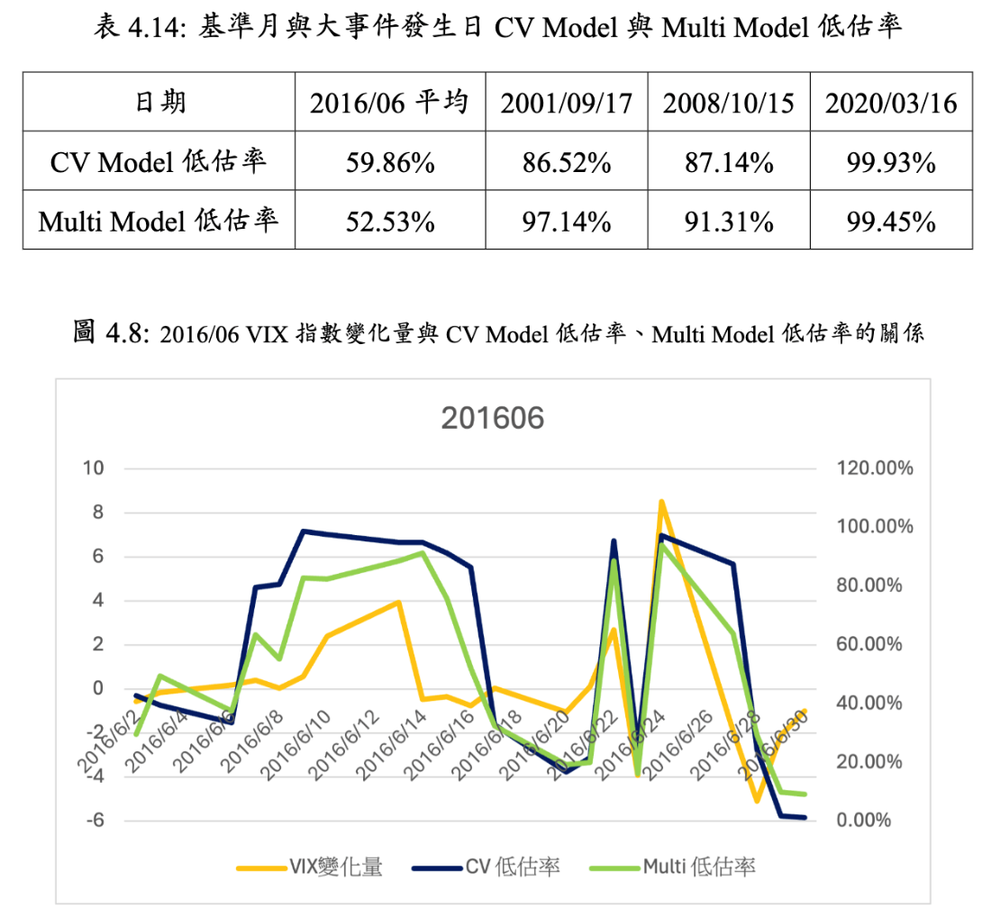
(2) 運用神經網路對選擇權定價之探討
左表顯示基準月低估率接近 50%，說明模型並沒有特別高估或低估的現象，而大事件發生時 CV Model 低估率則突然大幅上升，因此我們加入 VIX 指數變化量來觀察這個原因，同時也加入 Multi Model 發現低估的情況並不只發生在 CV Model 中。
左圖顯示基準月VIX 指數變化量與 CV Model 低估率、與 Multi Model 低估率的關係。 VIX 指數變化量與 CV Model 低估率的相關係數為 55.81%，VIX 指數變化量與 Multi Model 低估率的相關係數為 65.73%，
皆屬於中度相關。

Slide 33
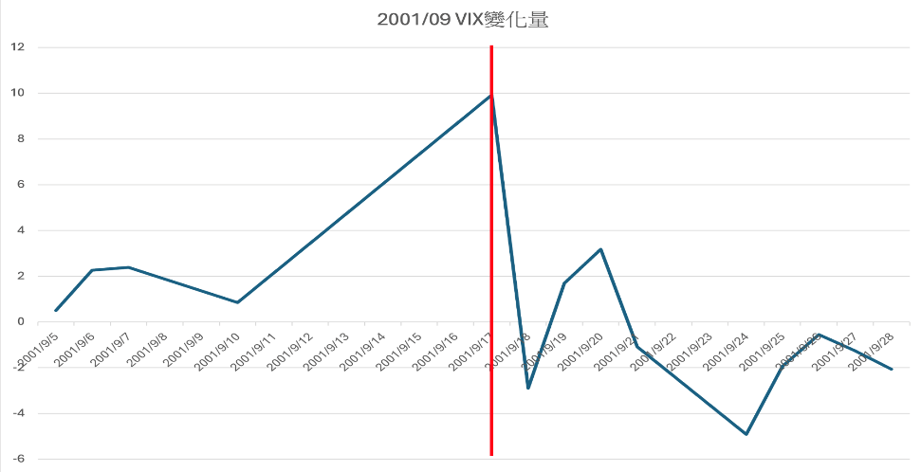
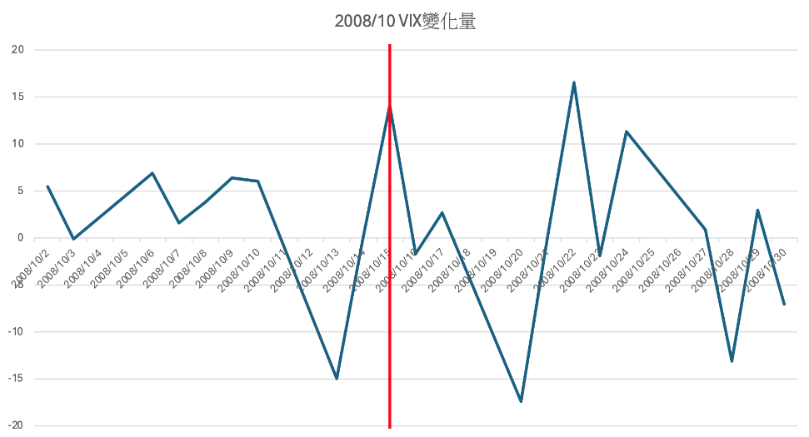
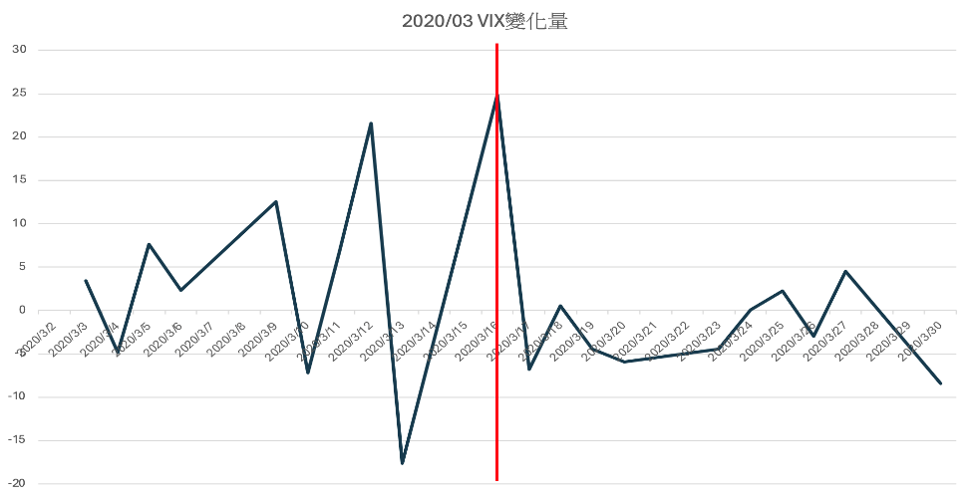
(2) 運用神經網路對選擇權定價之探討
以三個大事件發生日的圖來看，紅色垂直線表示當天為大事件發生日，可以發現大事件發生時，都有突然的 VIX 指數上升，顯示當市場上恐慌程度上升時，S&P 500 指數波動度上升會連帶影響選擇權價格上升，使我們採用許珈瑋(2023)的設定，以前 5 天選擇權價格來預測今天選擇權價格時會發生低估的狀況。

Slide 34
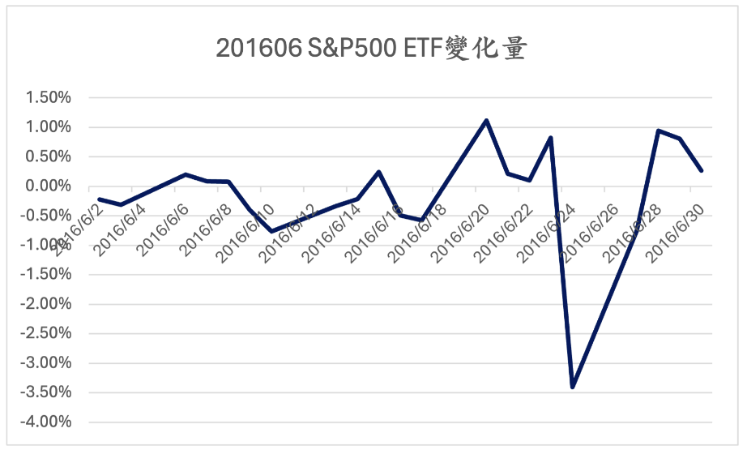
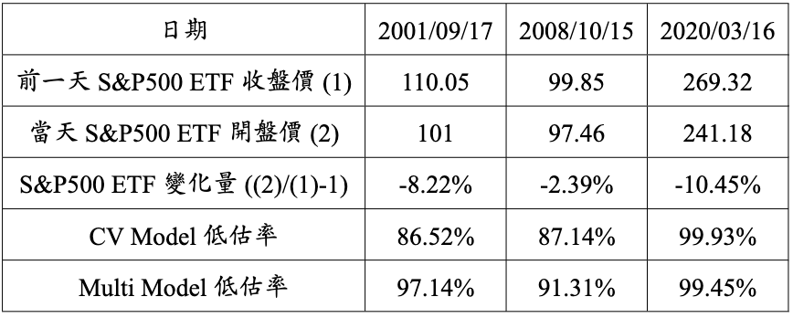
(2) 運用神經網路對選擇權定價之探討
<<返回目錄
為了使模型能夠在大事件發生日不低估選擇權價格，我們認為應該在模型中多加入一個參數進行訓練，
以幫助模型提前知道今天市場是否可能發生較大波動。
我們發現S&P500 ETF 前一天收盤價與當天開盤價的變化量有可能可以作為此參數。基準月的變動量都在 ±1% 左右或 ±1% 以內，僅 2016年 6 月 24 日當天變動量高達-3.41%，而當天 CV 模型與 Multi 模型低估率也分別高達 97.27% 與 94.04%，配合下表三天大事件發生日前一天收盤價與當天開盤價的變化量皆明顯大於±1%，說明 S&P500 ETF 開盤價與前一天收盤價變化量可能可以有效預測當天模型是
否會低估選擇權價格。
CV模型低估率97.27%
Multi模型低估率94.04%

Slide 35
02.
未來研究

Slide 36
(1) 配對交易模型比較暨績效分析
目前美股尚未使用ADF test、Forbenius範數收斂法、Cross times篩選法等方法，未來可以嘗試採用以優化交易績效。
實驗結果顯示配對經過白噪音測試能獲得較好的績效，但是在白噪音測試套件中，我們只根據過往論文討論nlags=5、nlags=6的狀況，未來可以加入更多情況(如nlags=7, 8, 9…)找出最優的設定。
(2) 運用神經網路對選擇權定價之探討
我們藉由資料查證，發現S&P 500 ETF前一天收盤價與今日開盤價的變化量可以有效預測今日模型是否會低估選擇權價格，未來可以將此變數加入模型中，以提早知道是否需要調整模型預估的價格，使模型在遇到大事件時仍能準確預估價格。

Slide 37
配對交易模型比較暨績效分析與運用神經網路對選擇權定價之探討
指導教授：戴天時 教授
研究生：游竣瑜
The End

